Slide 1
Lehrbuch- und Skript Austausch Idee-Pitch Projekte WebTech WS 2018/2019
Hendrik Steidl, Hannah Mertens, Andy Tran, Lena Verscht

Slide 2


Slide 3





Idee
Lehrbuch/Skript Austausch
Forum zum Austausch von Lehrbüchern und Skripten
Ermöglicht die Kontaktaufnahme zwischen Käufer und Verkäufer
RWTH spezifisch

Slide 4
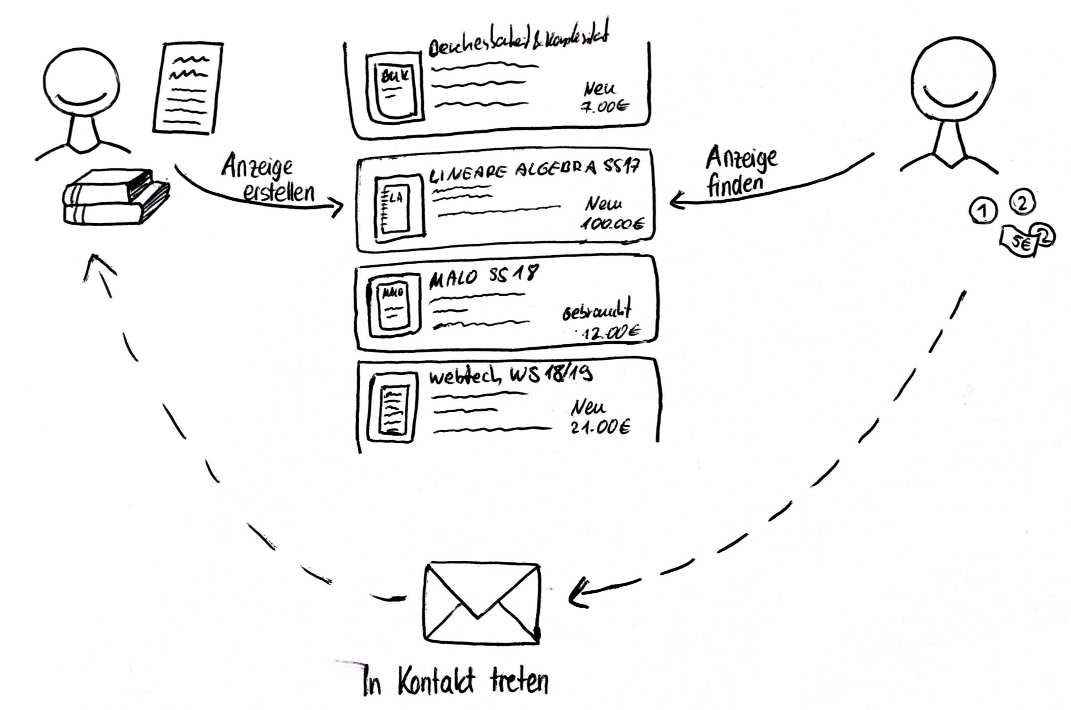
Entwurf

Slide 5

Lehrbuch/Skript Austausch
Akteure | Aktionen | Anforderungen
Mitglieder Administratoren | Nutzerkonto anlegen/löschen Anzeigen erstellen Anzeigen suchen Andere Nutzer kontaktieren | Ggf. Viele Benutzer Übersichtlich Einfache Bedienung

Slide 6
Quellen
Bilder:
http://www.iconarchive.com/show/ios7-icons-by-icons8/Arrows-Right-2-icon.html
http://www.iconarchive.com/show/colorful-long-shadow-icons-by-graphicloads/Gift-icon.html
http://www.iconarchive.com/show/macaron-icons-by-goescat/text-editor-icon.html
http://www.iconarchive.com/show/beautiful-flat-icons-by-elegantthemes/bookshelf-icon.html
http://www.iconarchive.com/show/flat-icons-by-flat-icons.com/Coins-icon.html
https://pixabay.com/en/books-education-textbooks-pile-25154/
https://www.br.de/fernsehen/ard-alpha/sendungen/campus/sozialerhebung-studentenwerk-studieren-teuer-100.html

